Slide 1
Asociaciones Público-Privadas y el Desarrollo de Infraestructura en Municipios
Diciembre 2013

Slide 2
Situación actual de los gobiernos locales
Actualmente los gobiernos locales se enfrentan a retos cada vez más complejos
La obtención de fuentes de financiamiento para realizar Inversión Pública es uno de los principales problemas
Es necesario romper paradigmas y establecer mecanismos de financiamiento alternativo que permitan cumplir las metas de Gobierno
Esquemas como las APPs, y en específico los PPS, son alternativas idóneas para hacer frente a las necesidades de Inversión Pública

Slide 3
Acerca de los PPS
Los PPS son un caso particular de una APP en la cual el gobierno contrata a un privado para la prestación de un servicio en un horizonte de tiempo de mediano a largo plazo
El objetivo del PPS no es la construcción de infraestructura, sino que el servicio que se presta utilizándola como herramienta

Slide 4
Situación de los PPS en Jalisco
Jalisco cuenta con LA LEY DE PROYECTOS DE INVERSIÓN Y DE PRESTACIÓN DE SERVICIOS DEL ESTADO DE JALISCO Y SUS MUNICIPIOS
No obstante, en la práctica el modelo se ha utilizado muy poco el estado
Existen proyectos a nivel municipal
El proyecto más importante que ha aprobado el legislativo, fue para el sistema de transporte “Macrobús”, aunque por diferentes razones, no pudo ser realizado

Slide 5
Partes del PPS
SECTOR PÚBLICO
INICIATIVA PRIVADA
Bancos
Proveedores de capital
Entidad responsable del servicio público
Inversionista proveedor
Contrato de prestación de servicios
Constructoras
Proveedores de equipo
Asesores externos:
Técnicos
Legales
Financieros
Asesores externos:
Técnicos
Legales
Financieros
Proveedores de servicios
Otros proveedores

Slide 6
Fases para la implementación de un PPS
ELABORACIÓN DE INICIATIVA LEGISLATIVA (O PARA APROBACIÓN DE CABILDOS)
FINANCIERA
CONTRATO DE SERVICIOS DE LARGO PLAZO
Revisión y ajuste del marco jurídico
INICIO
ESTRUCTURACIÓN
LEGAL
TÉCNICA
REVISIÓN DE CONTRATO
ASIGNACIÓN DE GANADOR
PROCESO DE LICITACIÓN
GESTIÓN PARA APROBACIÓN (CONGRESO O CABILDO)
EJECUCIÓN (CONSTRUCCIÓN)
OPERACIÓN
(ADMON Y MTTO)
Estas fases se supervisan por la autoridad
Se realiza si no existe marco normativo

Slide 7
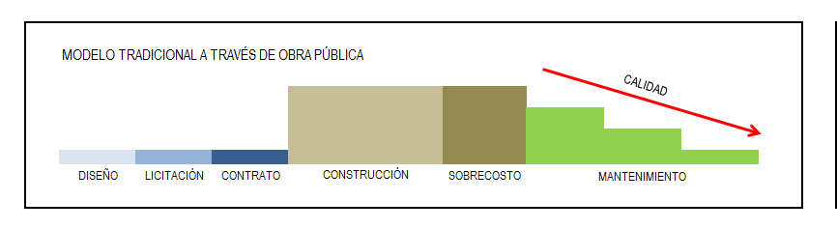
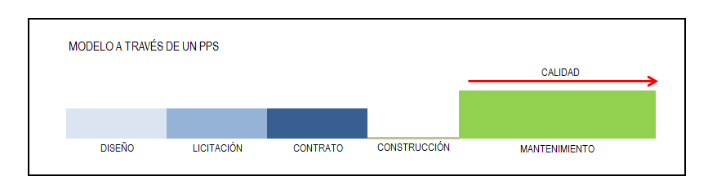
Sobrecostos y retrasos
Los esquemas PPS obligan a los privados a optimizar todos los procesos y costos, pues cualquier demora o sobrecosto se ve reflejada en la utilidad del negocio.

Slide 8
Ventajas de los PPS
Los gobiernos conocen el costo de los proyectos antes de aprobarlos, sin sobrecostos ni retrasos
Los gobiernos puede planear su gasto de manera más eficiente
Permite a los gobiernos realizar planeación de largo plazo
Es posible redirigir recursos a áreas prioritarias que no son susceptibles de participación privada
los PPS se pueden realizar sin afectar la capacidad de endeudamiento de los gobiernos
La infraestructura se mantiene en óptimas condiciones, por lo que si el contrato lo prevé, al final del periodo contratado, el gobierno se quedará con ella

Slide 9
Áreas susceptibles del desarrollo de PPS
Carreteras (construcción, conservación y mantenimiento)
Educación (construcción de universidades e instalaciones complementarias)
Salud (construcción y mantenimiento, no operación médica, de hospitales)
Edificios gubernamentales (construcción, operación y mantenimiento)
Espacios públicos (parques, centros comunitarios)

Slide 10
Ejemplo de la realización de un tramo carretero
Longitud 28.1 km
Características actuales:
  Camino tipo D
  Dos carriles de circulación angostos
  Sin pavimento
Características proyectadas:
  Carretera tipo C
  Dos carriles de circulación de 3.5m
  Con pavimento asfaltico

Slide 11
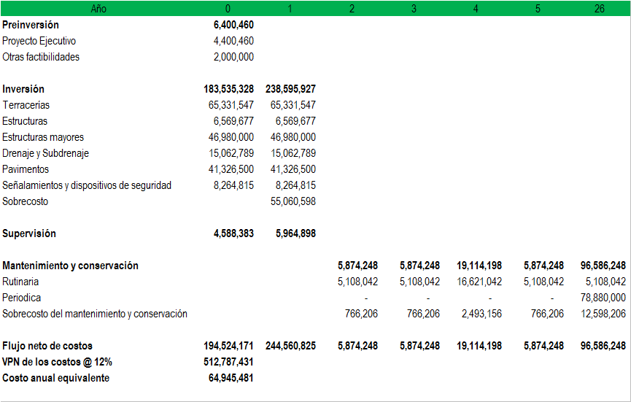
Ejemplo de la realización de un tramo carretero
Flujo bajo el esquema de obra pública tradicional

Slide 12
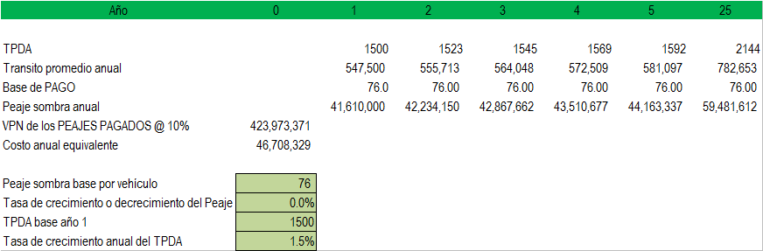
Ejemplo de la realización de un tramo carretero
Flujo bajo el esquema de PPS con peaje sombra

Slide 13
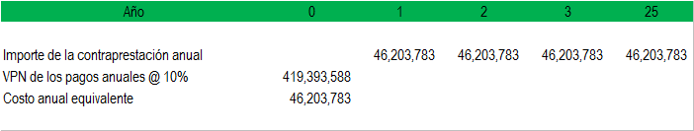
Ejemplo de la realización de un tramo carretero
Flujo bajo el esquema de PPS como OP financiada

Slide 14
En que radica la diferencia?
El privado maneja su utilidad y la divide entre la realización de la obra y el financiamiento
Tiene incentivos claros para optimizar los recursos y los tiempos, ya que el asume esos riesgos
El gobierno garantiza la prestación de un servicio de calidad que no decae con el tiempo
La diferencia de los recursos dedicados, puede llegar a ser marginal en un horizonte de largo plazo

Slide 15
Ing. Juan Gerardo Reyes Urrutia
greyes.urutia@gmail.com
(33) 3814 87 83

